Slide 2
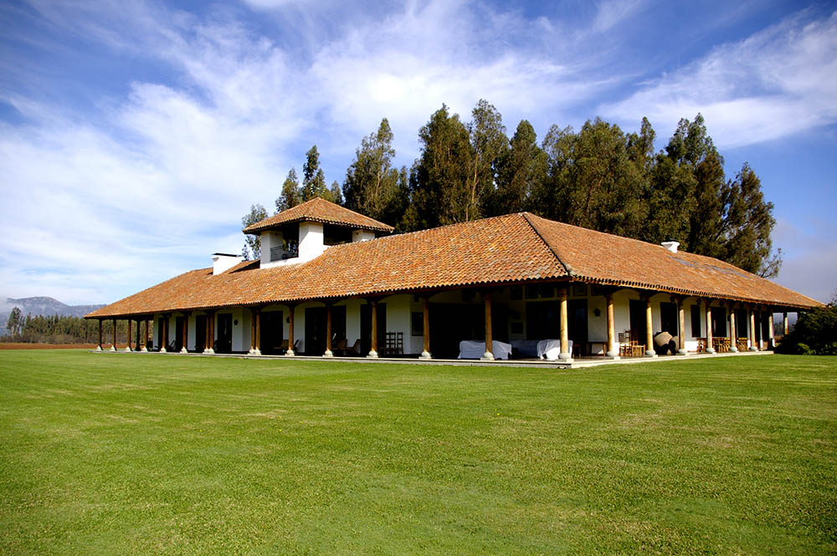
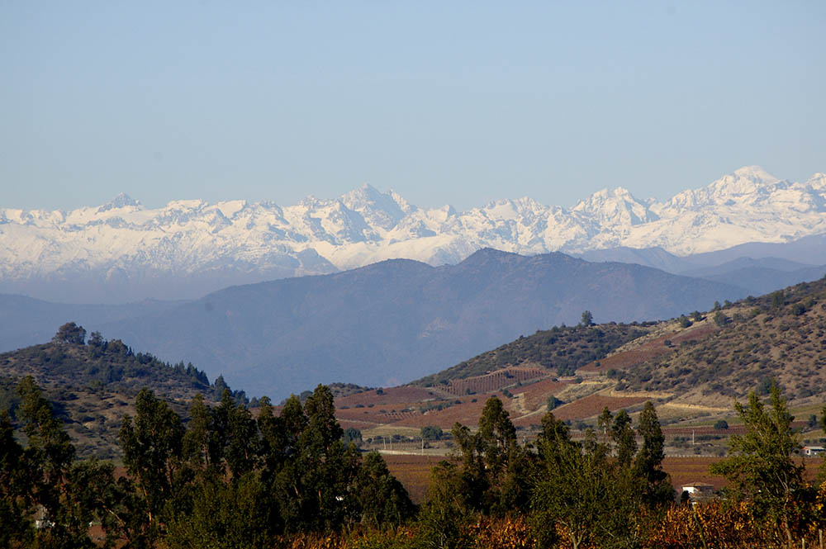
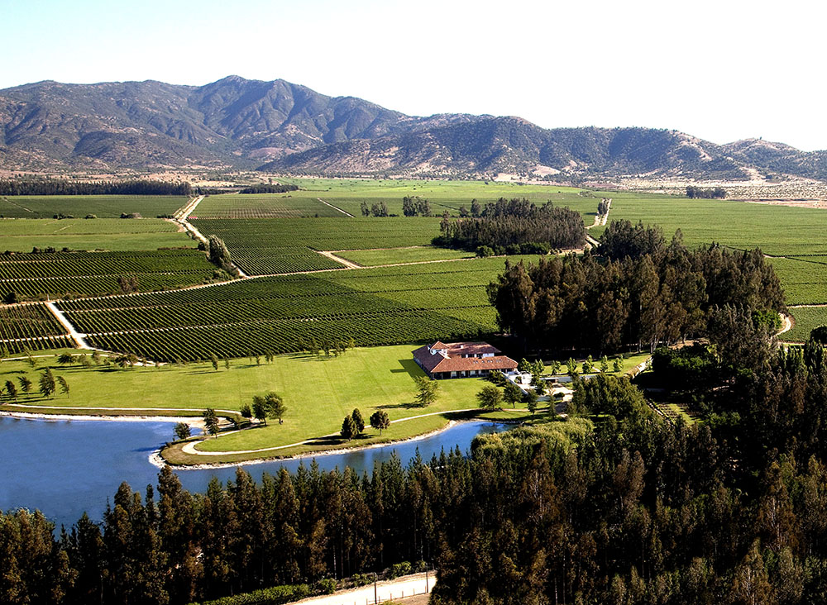
Chili
Casablanca / Colchagua

Slide 3
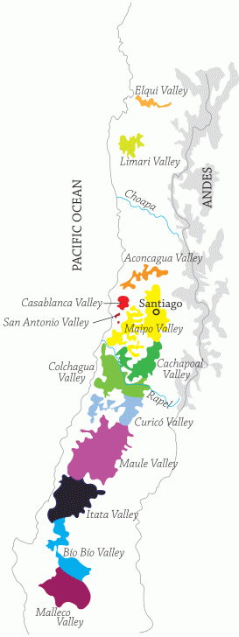
Casablanca
Colchagua
est situé à 200 km au sud de Santiago. Avec ses 640 hectares de vignes en un bloc Vallée centrale de Colchagua

Slide 4
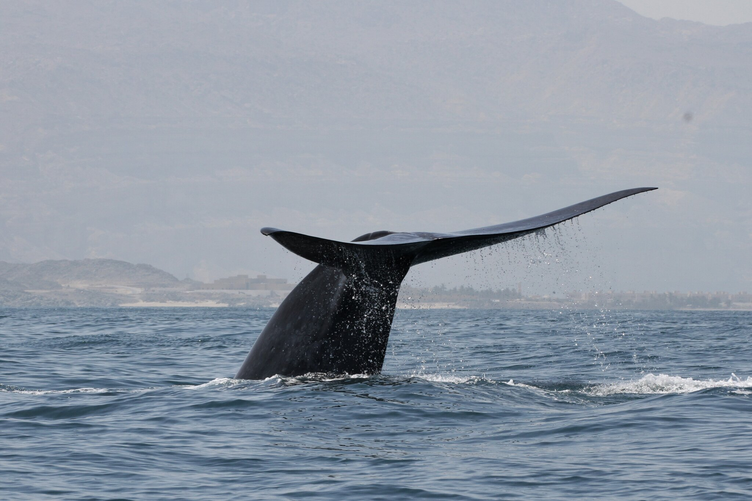
Humboldt stream

Slide 5
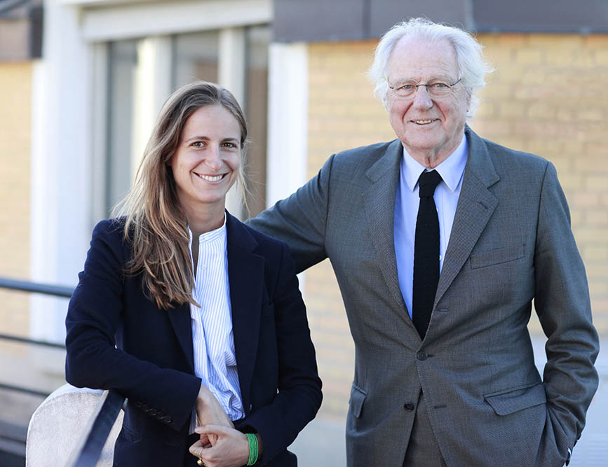
1750 : La famille Echenique, d’origine basque, implante la vigne dans la vallée de Colchagua aux environs de 1750. « Los Vascos » = « le Basque »
1947, amélioration cuverie, chais la production s’organise 1988 Achat par le Baron Eric de Rothschild (Belle région, bon potentiel… )
2020 Arrivée de Saskia – Elle a toujours connu Los Vascos, Elle y allait en vacances…
General winClimatee making principles of the house
What are the main cépages used?
Own grapes / bought grapes?
BIO? Biodynamie?
Special winemaking techniques of the region
Types of wines produced
Sparkling
White
Rosé
Red
Others (fortified, orange, …)
Elle souhaite que los Vasco soit reconnaissable SANS marquer chaque fois « du Château Lafite Rothscild ».

Slide 6
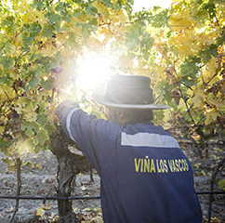
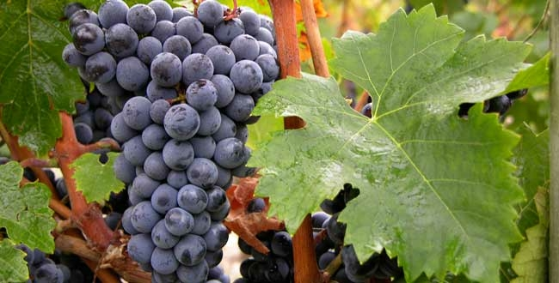
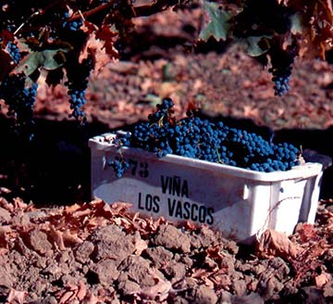
Cabernet sauvignon (85 %), carmenère (5%), syrah (4%), malbec (1%) White chardonnay (5 %) + Casablanca Valley + Sauvignon blanc Casablanca Valley
Irrigué & Palissé
Cabernet-Sauvignon
Sol Volcanique

Slide 7
Winemaking // Lafite Rotschild
Grape Chais Team
Barrels
Winemaking
Olivier Trégoat Directeur Technique de Château L’Evangile, Château Rieussec

Slide 9
Vinification & stockage INOX / Bereiding & stockage in RVS
Chardonnay = Casablanca 35.000cs Sauvignon = Casablanca 25.000 cs
Cab-Sau = Colchagua (=domain) 300.000 Cs

Slide 10
New Packaging / Reserva
Cabernet-Sauvignon = Brown Reserva = 12 M Barrel (50% new oak)
Carmenère = Blue Reserva = 12 M Barrel (20% new oak )

Slide 11
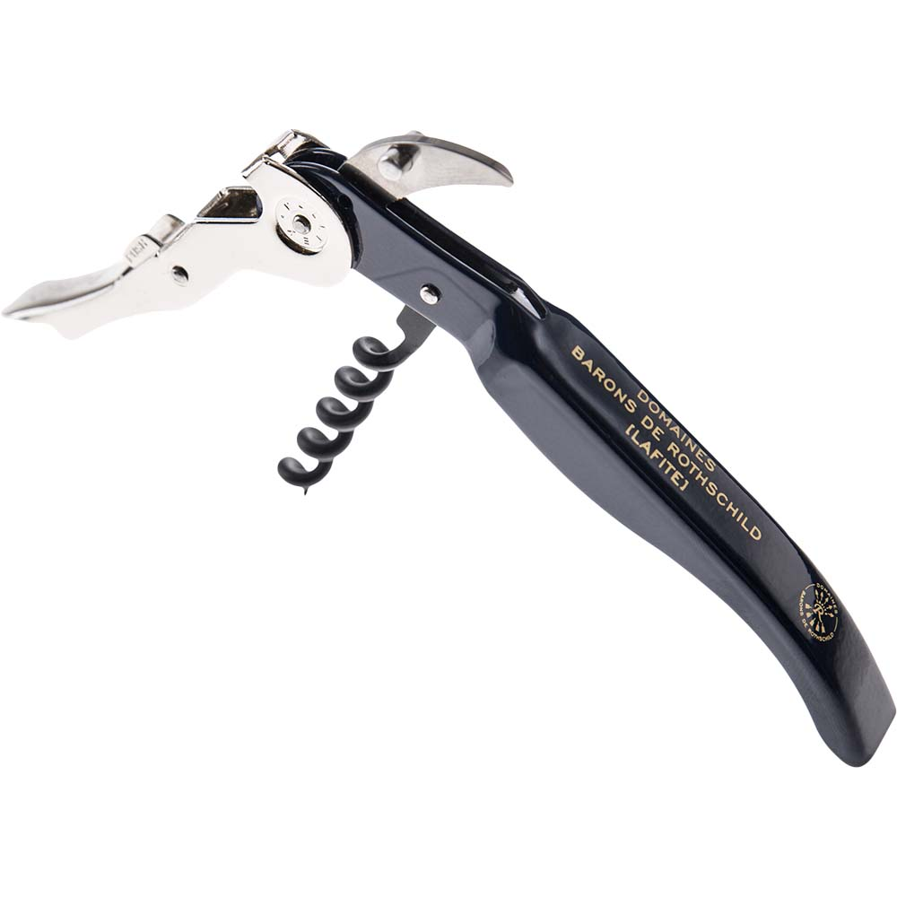
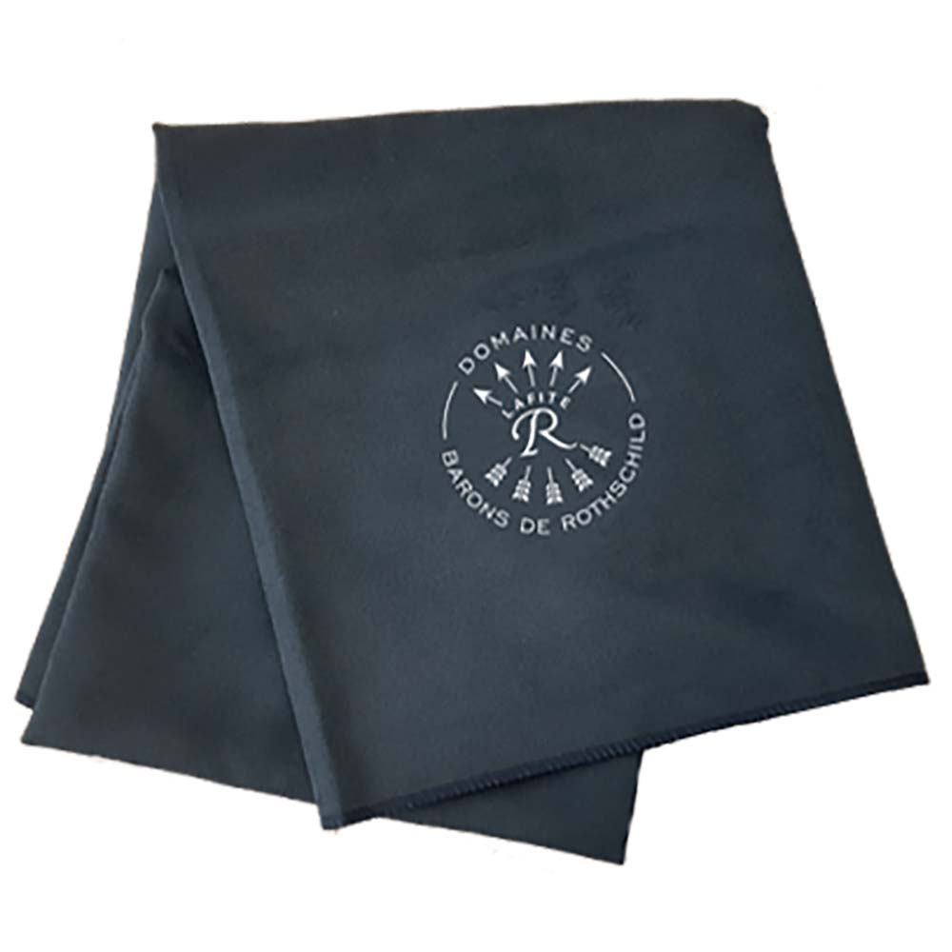
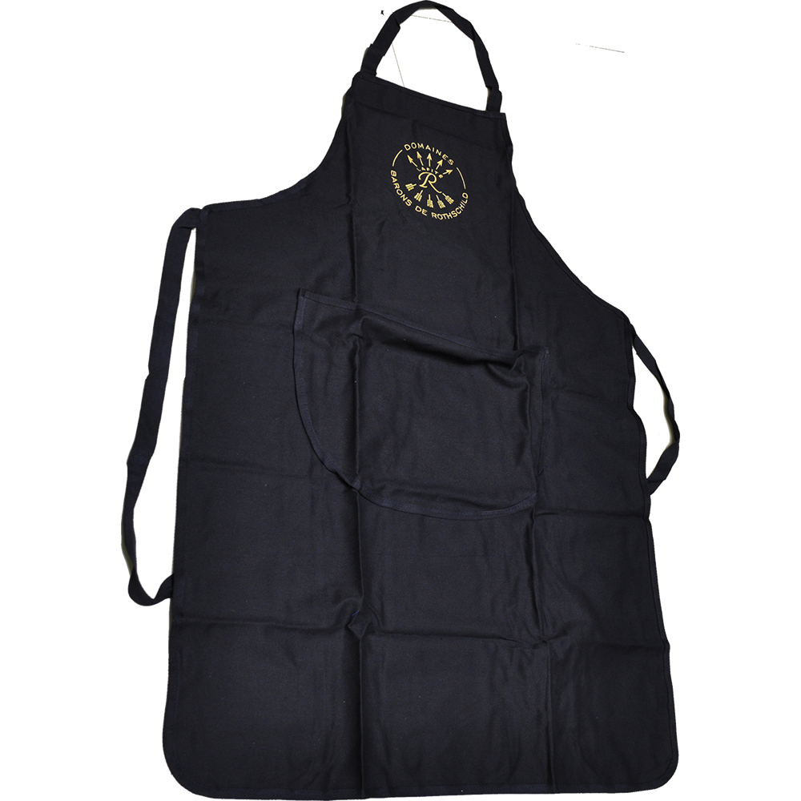
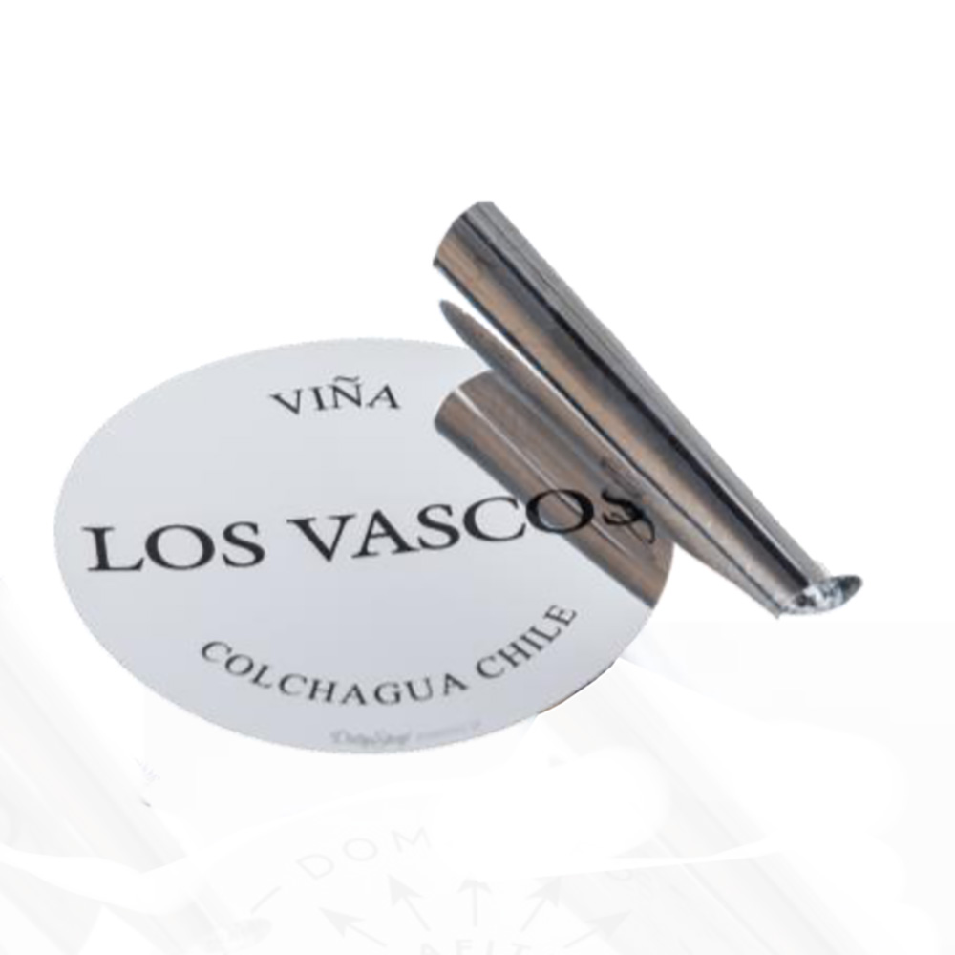

Slide 12
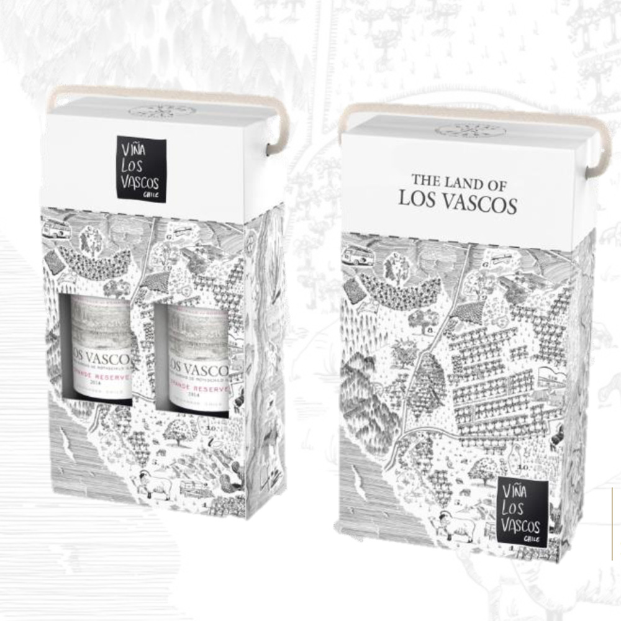
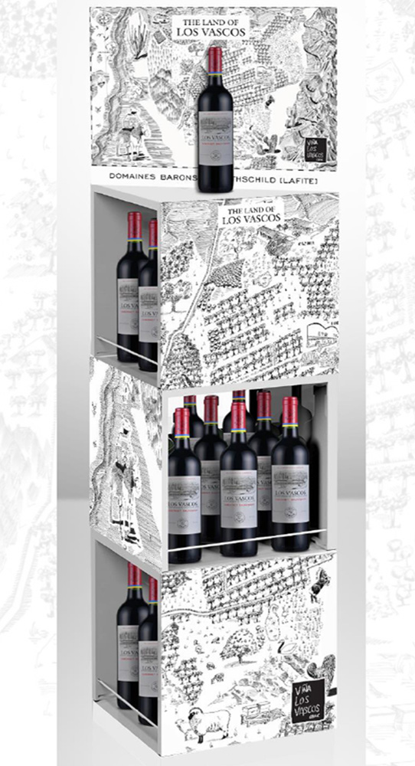
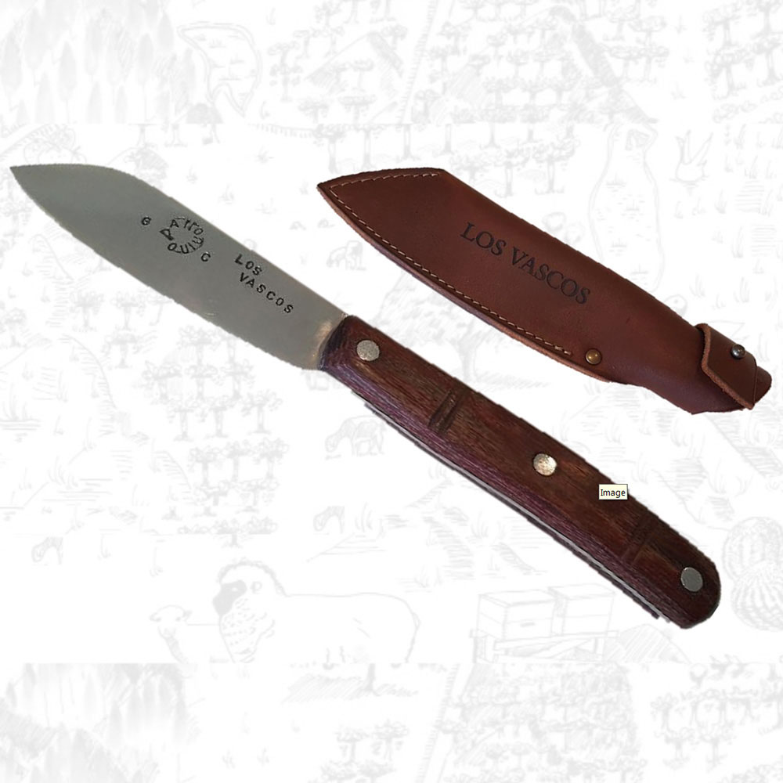

Slide 13
Il est la production classique de Los Vascos, il a fait la notoriété du domaine.
Le trait commun des différents millésimes est la - maturité de fruit, - la, et la structure souple et charnue. - fraîcheur aromatique
La robe est rouge rubis éclatant et le nez est joliment fruité avec des arômes de cerises noires, framboises et prunes, le tout délicatement épicé. C’est un vin soyeux, savoureux avec une trame tannique souple. Un grand classique
Het is de klassieke productie van Los Vascos, het maakte de bekendheid van het domein.
Het gemeenschappelijke kenmerk van de verschillende jaargangen is de – de rijpheid vd vruchten, - en de soepele en vlezige structuur. - aromatische frisheid
De kleur is helder robijnrood en de neus is lekker fruitig met aroma's van zwarte kersen, frambozen en pruimen, subtiel gekruid. Het is een zijdezachte, smaakvolle wijn met een soepele tanninestructuur. Een geweldige klassieker

Slide 14
Chardonnay Sauvignon
Cabernet-sauvignon
10
Chili
Colchagua
Colchagua / Casablanca
Rothschild
1988
2500 (600 vineyards)
Team / Family / a real domaine elegancy
Reserva
Dayly wines
unwooded

